Slide 1
Совещание старших должностных лиц
Транспорт
Олег Самухин, АБР

Slide 2
20-е заседание ККТС ЦАРЭС
20-е заседание Координационного комитета по транспортному сектору (ККТС) ЦАРЭС было проведено в Тбилиси, в Грузии (24-25 мая 2023 года) наряду с проведением сопутствующих мероприятий по транспортному сектору: 7-я Рабочая группа по железным дорогам (РГЖ) и Семинар по автомобильным дорогам ЦАРЭС
Заседание ККТС проходило в течение 2 дней: 1-й день был посвящен обсуждению транспортных компонентов, во 2-й день - страны и партнеры по развитию поделились информацией о своих приоритетных проектах и инициативах.
На заседании обсуждались вопросы приобретения, распространения и реализации знаний по 5 компонентам Транспортной стратегии ЦАРЭС до 2030 года
Особое внимание на заседаниях ККТС и РГЖ было уделено общему управлению транспортными коридорами, и в частности - улучшению Среднего коридора (Коридор ЦАРЭС 2).
Межсекторная тема декарбонизации в секторе транспорта была впервые представлена на обсуждении ККТС. Транспортный компонент ЦАРЭС проведет всестороннее изучение возможностей декарбонизации для разработки ответных мер ЦАРЭС в транспортном секторе на угрозу глобального потепления

Slide 3
Ключевые приоритеты на 2023-2024 гг.
Завершение работы над текущими продуктами в области распространения знаний
Значительное увеличение деятельности по распространению знаний, посредством национальных и региональных учебных семинаров, особенно по железным дорогам, СУДА и безопасности дорожного движения
Запуск полномасштабного обзорного исследования по декарбонизации сектора транспорта стран ЦАРЭС
Повышение внимания к процедурам и инфраструктуре пограничных пунктов пропуска, проведение исследований и концептуальных проектов для новых пограничных пунктов пропуска, включая объединенные пограничные пункты пропуска
Продолжение аналитической и инвестиционной поддержки для улучшения региональных транспортных коридоров:
Средний коридор (Коридор ЦАРЭС 2)
Центральная Азия - Восточная Азия (КНР, Монголия)
Коридоры Север-Юг
Повышение внимания к цифровизации транспортных операций
Реализация рекомендованных мероприятий в рамках инвестиционных проектов, финансируемых МФИ

Slide 4
Железные дороги
Общая оценка по региону ЦАРЭС и 11 оценок национальных железных дорог (завершены)
Модель интенсивности движения - инструмент для поддержки предварительных технико-экономических обоснований
Управленческая поддержка Кыргызской и Таджикской железных дорог (завершена)
Железная дорога КНР-Киргизия-Узбекистан: операционная и коммерческая оценка (продолжается)
Предварительные технико-экономические обоснования:
Маршрутные поезда поезда и паромные переправы между Узбекистаном и Туркменистаном
Северо-западный международный грузовой коридор Узбекистана
Поддержка в области развития знаний и потенциала (РЗП) для:
Создания и функционирования подразделений по продажам и маркетингу в железнодорожном транспорте
Разработки стандартов и систем бухгалтерского учета для коммерциализации железных дорог
Проведения аналитического исследование по разработке схем финансирования подвижного состава (лизинг)

Slide 5
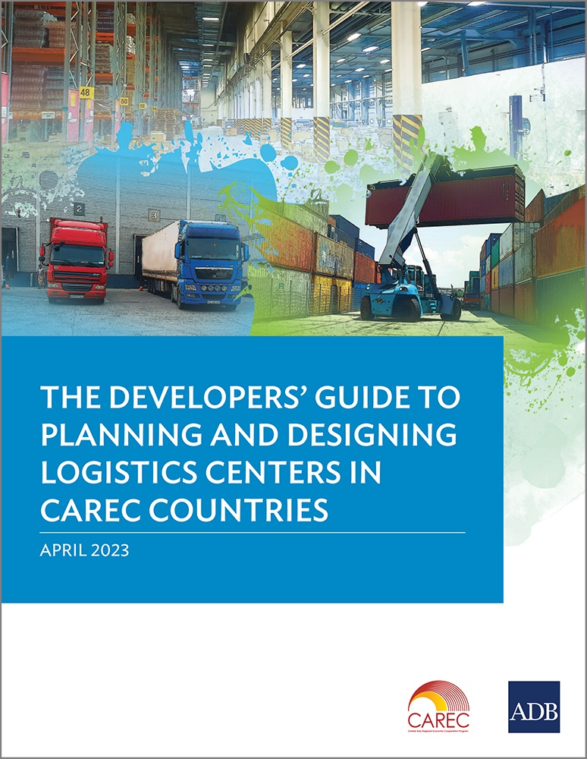
Трансграничные перевозки и логистика
Недавно завершенные, текущие и новые проекты по улучшению пограничных пунктов пропуска (ППП) в Пакистане, Кыргызской Республике, Монголии, Таджикистане
Отчеты и справочные материалы ЦАРЭС: Обзорное исследование по портам и логистике, Руководство по развитию логистических центров
Разработка концепции и проектирование первого совместного пограничного пункта пропуска (СППП) между Грузией и Азербайджаном. Другие страны выразили интерес к концепции СППП
Управление и мониторинг коридоров ЦАРЭС, ежегодные отчеты и углубленный анализ
Исследования по управлению коридорами, включая оценку Среднего коридора

Slide 6
Система управления дорожными активами (СУДА)
Сборник пособий и отчетов, региональные и национальные учебные мероприятия - завершены, продолжаются и планируются
Компетентность в области СУДА значительно повысилась в странах ЦАРЭС, компоненты СУДА интегрированы и успешно реализуются во многих дорожных проектах, финансируемых МФИ
Улучшается сбор и анализ основных данных СУДА, но прогресс по странам сильно колеблется - будут продолжены бенчмаркинг и оценка практики сбора данных по странам
Содержание дорог по-прежнему недофинансируется, но на данный момент еще не созданы объективные инструменты для определения правильного распределения государственных средств и их эффективного использования. Будут разработаны и распространены информационные продукты в интересах национальных регулирующих органов (включая министерства экономики, финансов).
Контракты на содержание дорог, основанные на результатах деятельности (КРП), дают хорошие перспективы "соотношения цены и качества" при содержании дорог. Будет продолжена аналитическая работа по изучению опыта действующих контрактов PBC и распространению передовой практики.

Slide 7
Безопасность дорожного движения
Завершена подготовка сборника руководств и отчетов, посвященных инженерному обеспечению безопасности дорожного движения (RSE)
Продолжается разработка руководств по RSE VI (Управление скоростью) и VII (Управление черными точками).
Завершены, продолжаются и планируются региональные и национальные учебно-тренировочные мероприятия при поддержке Института ЦАРЭС
Будут приоритизированы инструменты сбора данных о дорожно-транспортных происшествиях и отчетности
Интеграция лучших практик в области инженерного обеспечения безопасности дорожного движения, включая аудиты безопасности и расследования черных точек, будет поддерживаться проектами, финансируемыми МФИ

Slide 8
Авиация
В ответ на воздействие пандемии COVID-19 на авиационные операции, программа ЦАРЭС провела обновленное исследование по вопросам воздушного транспорта, которое обозначило авиационные операции низкобюджетных авиакомпаний (LCC) и грузовые авиаперевозки как два потенциальных сектора роста отрасли воздушного транспорта.
Исследование LCC ЦАРЭС было завершено и разослано для комментариев, проект исследования по авиационным грузам был завершен до заседания ККТС и вскоре будет разослан партнерам ЦАРЭС для рассмотрения и представления отзывов и предложений.
Партнеры по развитию ЦАРЭС оказали поддержку отдельным странам ЦАРЭС в финансировании проектов развития аэропортов и осуществлении генерального планирования развития авиационного сектора

Slide 9
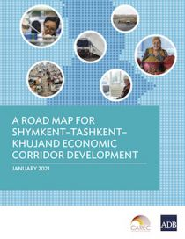
Субрегиональные инициативы
Программа развития Экономического коридора Алматы-Бишкек (ЭКАБ):
Проект регионального совершенствования пограничных служб ЭКАБ
Альтернативная дорога Алматы - Иссык-Куль
Электронные автобусы ЭКАБ
Программа развития экономического коридора Шымкент-Ташкент-Худжанд (ЭКШТХ):
Технико-экономические обоснования для объектов торговой логистики в Казахстане, Узбекистане и Таджикистане
Проект «Ворота Южного Кавказа»
Оценка регионального мультимодального транспорта
Моделирование движения и картирование различных сценариев развития транспортной системы Южного Кавказа
Определение новых транспортных проектов
Исследование интенсивности движения и анализ процесса для совместного пограничного пункта пропуска (СППП) «Шелковый путь» между Грузией и Азербайджаном

Slide 10
Спасибо!
Пожалуйста, посетите наш веб-сайт:
www.carecprogram.org

